Slide 1
A szuperszámítástechnika Magyarországon
Dr. Fekete Attila
KIFÜ HPC-CC, HPC szakértő

Slide 2
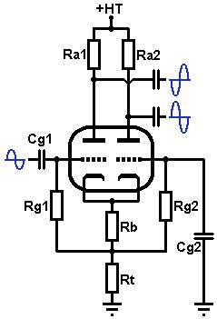
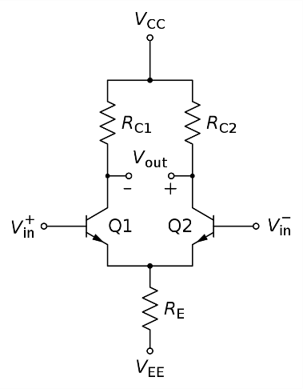
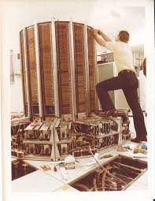
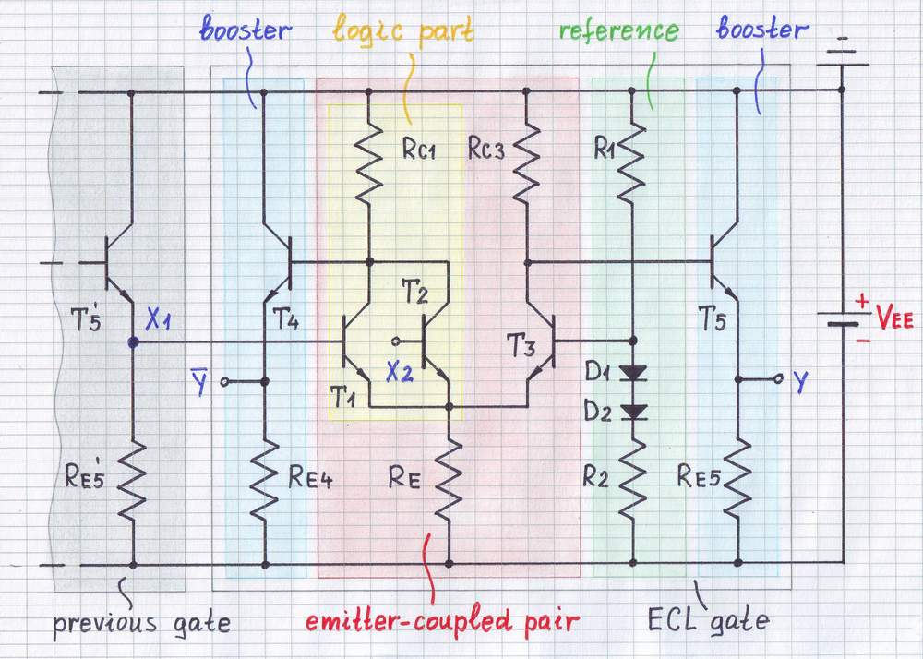
Kis kitekintés…
Long-tailed pairs …
Vektorprocesszorok
1970-es évektől
gyors tömbfeldolgozás (1D tömb = vektor)
egyszerű programozás
speciális processzorok (ECL)
Szimmetrikus multiprocesszorok
~NIIF, Sun HPC 10000
Masszív párhuzamos processzorok
osztott memóriás v. üzenetküldésen alapuló
Klaszterek
Emitter-coupled Logic
Cray-1

Slide 3
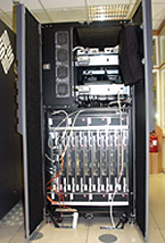
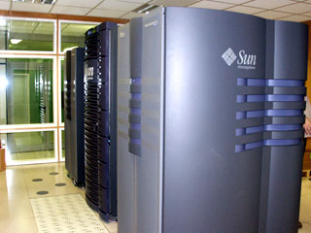
Sun HPC 10000
SMP (de klaszteres)
NIIF Intézet, 2000.
akadémiai felhasználásra
400 MHz, UltraSPARC II CPU-k
96 CPU, 48 GB memória
59,04 GFLOPS /Rmax/
464. a Top500-on (2000. nov.)
bővítve: 0.9 TFLOPS, 2009.

Slide 4
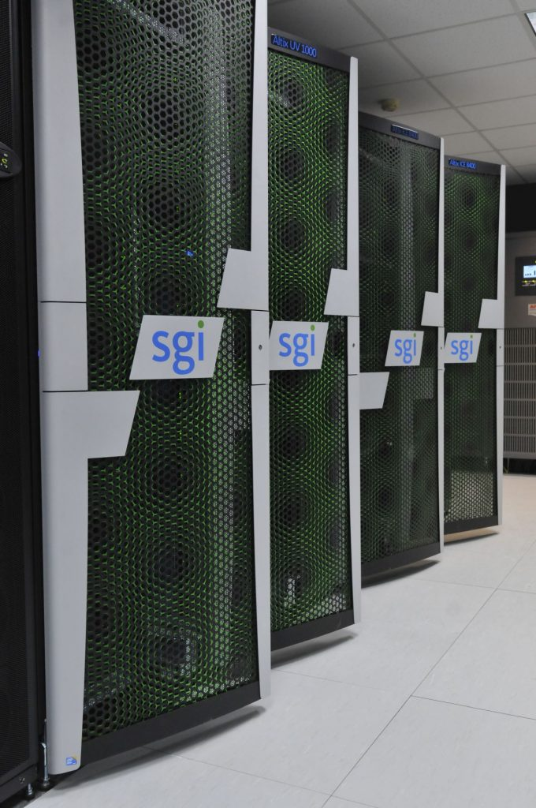
SGI Altix ICE8400EX / „Debrecen”
Debreceni Egyetem, 2011.
NIIF Intézet
Intel Xeon X5680, 6-core, 3.33 GHz
128 node, 1536 mag
6+ TB memória
500 TB storage
leállítva: 2023. áprilisban
18 TFLOPS /Rmax/

Slide 5
SGI UV1000 / „Pécs”
Pécsi Tudományegyetem, 2011.
SMP/NUMA
192 db Intel Xeon X7542, 6-core, 2.66 GHz
1 node, 1152 mag
6 TB memória
500 TB storage
leállítva: 2018-ban
10 TFLOPS /Rmax/

Slide 6
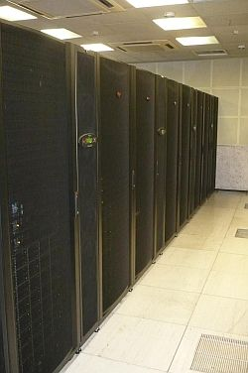
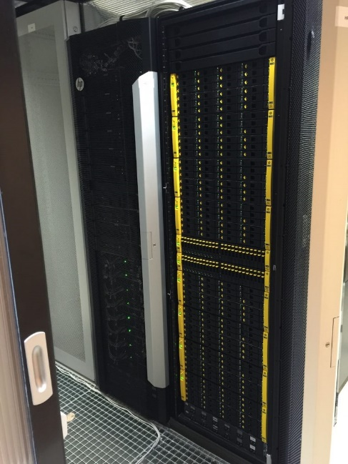
HP CP4000SL/BL / „Budapest és Szeged”
Budapest NIIF / Szegedi Tudományegyetem, 2011.
klaszter architektúra
AMD Opteron 6174, 2.2 GHz, 12-core
32 / 50 node, 768/2400 mag
2+ / 6+ TB memória
50/250 TB storage
A Budapest leállítva: 2018-ban
5/20 TFLOPS /Rmax/

Slide 7
Leo & Apollo / Budapest2
Debreceni Egyetem, 2015.
Klaszter, HP SL250s / Apollo 8000
E5-2650 v2, 8-core, 2.6 GHz / E5-2670 v3, 2.3 GHz
204+48 db NVIDIA k20x / K40x
90 db Xeon Phi MIC 7120
84/45 node, 2424 mag
16+ TB memória, 500 GB storage
Leo jelenleg a Wignerben
254/106 TFLOPS /Rmax/
Budapest KIFÜ, 2015.
Klaszter, HP SL250s
E5-2680 v2, 10-core, 2.8 GHz
28 db Xeon Phi MIC 7120
14 node, 280 mag
0,9 TB memória
500 GB storage
27 TFLOPS /Rmax/

Slide 8
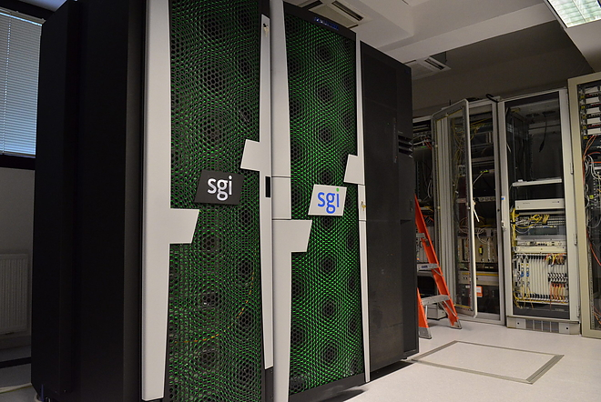
SGI UV 2000 / „Miskolc”
Miskolci Egyetem, 2015.
SMP/NUMA
44 db Intel Xeon E5-4627, 8-core, 3.33 GHz
1 node, 352 mag
1.4 TB memória
240 TB storage
leállítva: 2022. december
8 TFLOPS /Rmax/

Slide 9
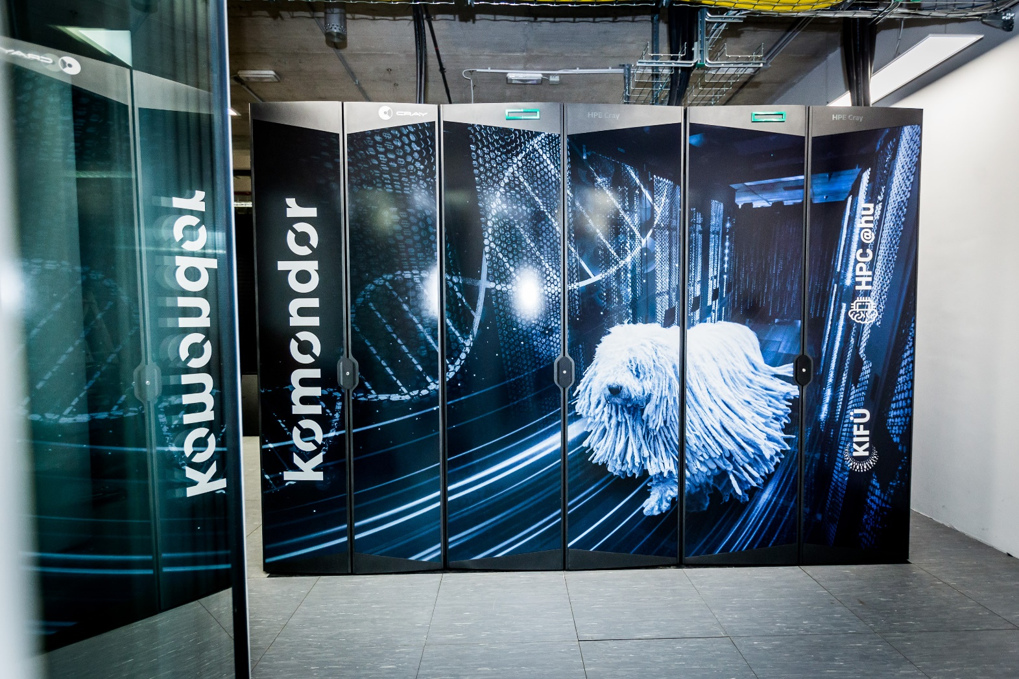
Komondor
Debreceni Egyetem, 2023.
4 partíció
28000+ processzormag
250+ NVIDIA A100
3-level storage system
6+ PFLOPS /Rpeak/

